Slide 1
«Котята »
Выполнила:
Воспитатель 1КК
Лебедева Л.В.

Slide 2
Цель занятия:
- выполнить рисунок котёнка в нетрадиционной технике рисования методом «тычка» жесткой кистью.

Slide 3
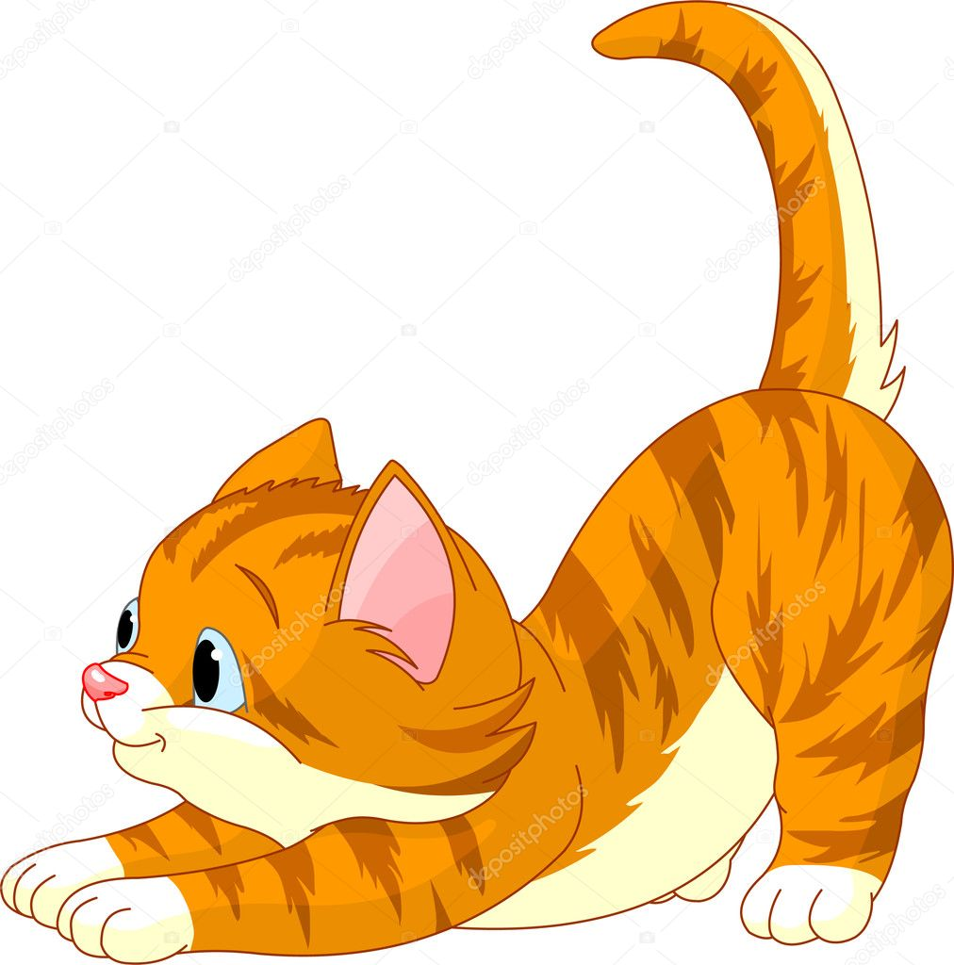
«Хвост пушистый и усы
Нет приятнее красы!
Лапы – мягкие подушки,
Кверху поднятые ушки,
Ну, подумайте немножко
Догадались? Это…(кошка).

Slide 4
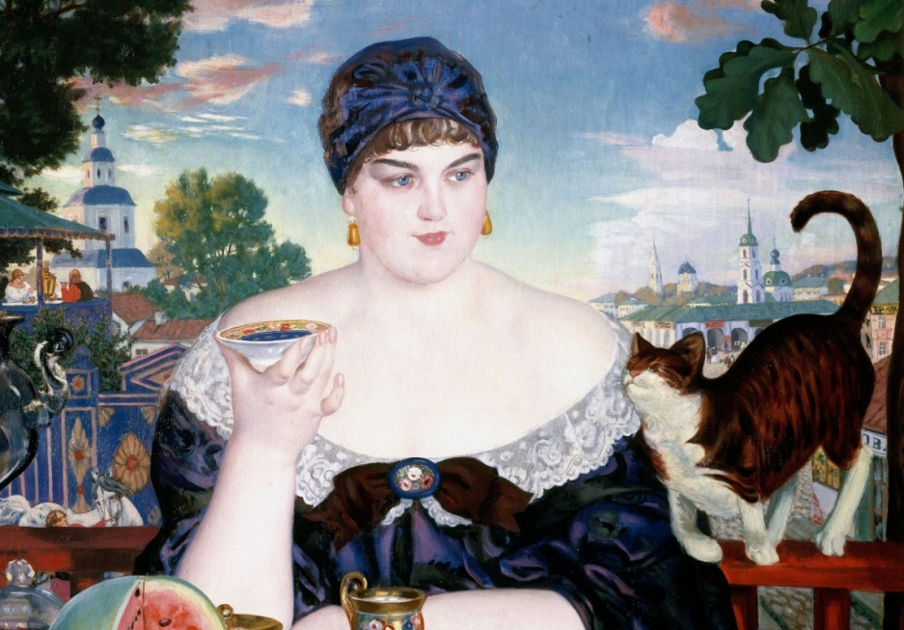
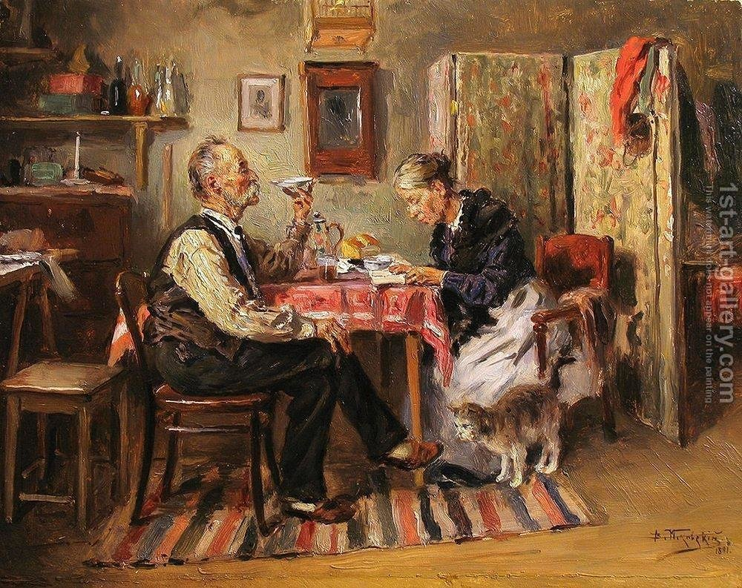
Просмотр картин
Борис Кустодиев
«Купчиха за чаем»
Владимир Маковский
«Утренний чай»

Slide 5
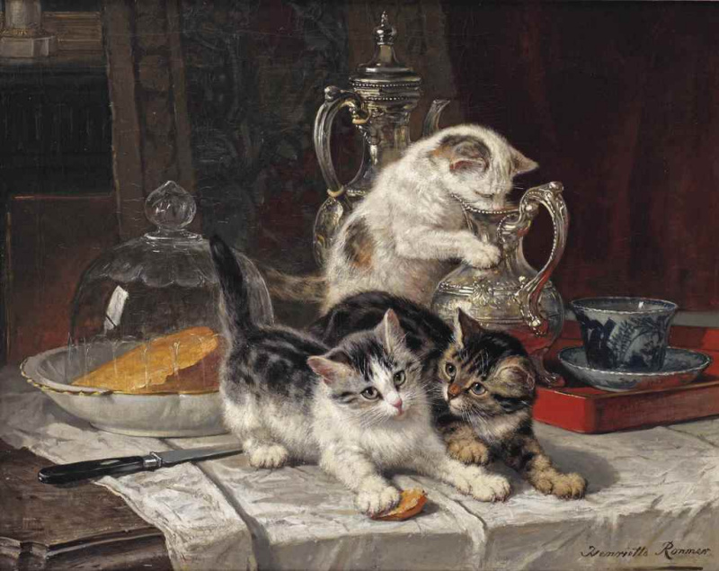
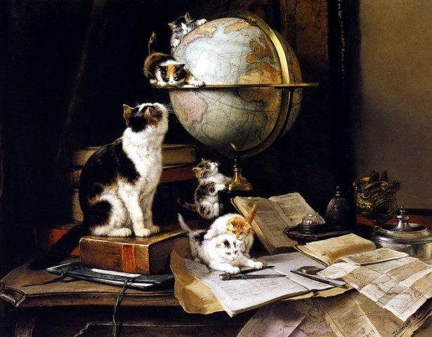
Генриетта Роннер-Книп
(Бельгийский художник)
«Время чая»
«Путешественники
по миру»

Slide 6
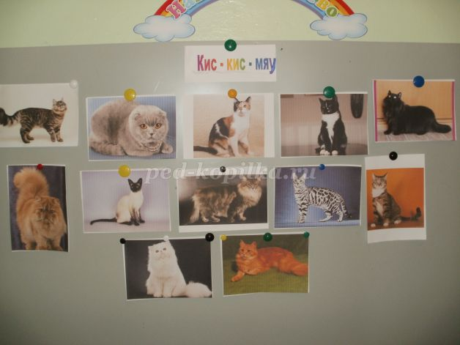
Просмотр иллюстраций

Slide 7
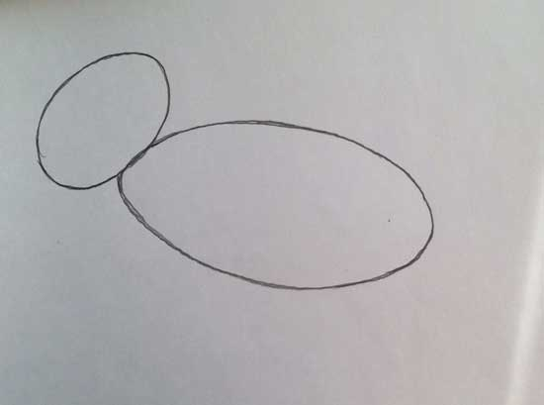
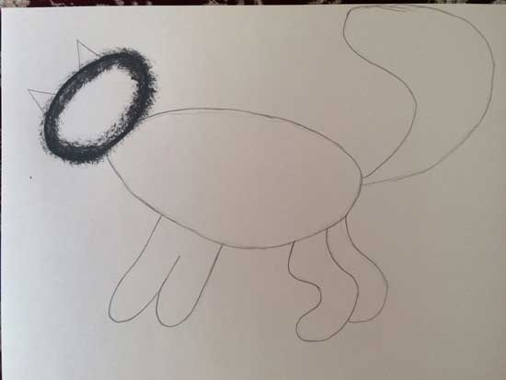
Рисуем котёнка
Рисуем овал – это туловище,
круг – голова;
четыре вытянутых овала – передние и задние лапки; один вытянутый и поднятый вверх овал – хвост; на голове с помощью небольших треугольников рисуем ушки.

Slide 8
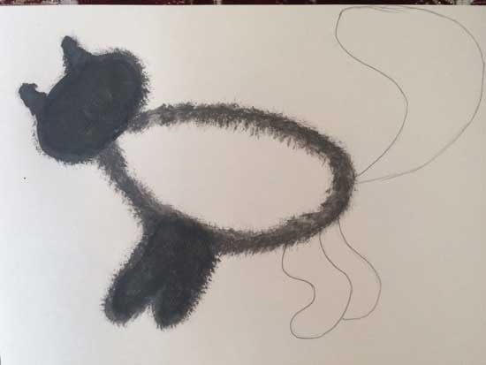
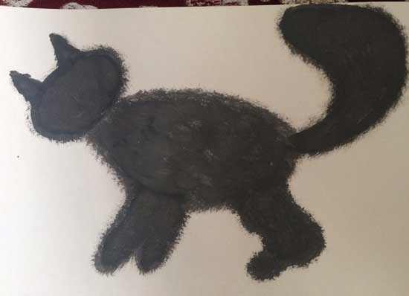
Рисуем котёнка
Для того чтобы кошечка была похожа на настоящую, мы будем рисовать контур жесткой кистью.
Когда контур будет готов, заполнить отпечатками пространство внутри.

Slide 9
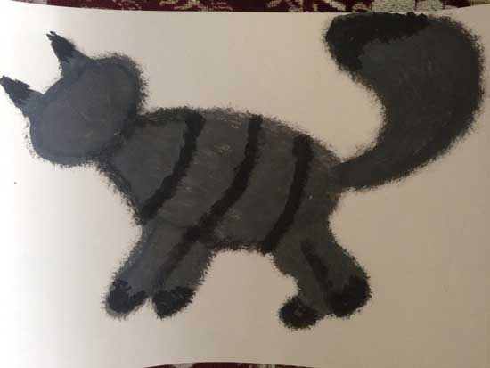
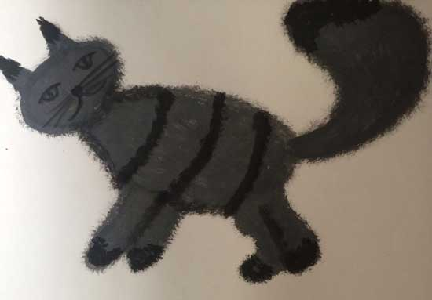
Рисуем котёнка
Рисуем глаза, носик, рот, усы
Две параллельные точки – глаза, одна жирная точка пониже – носик.
С помощью горизонтальных линий
рисуем усы.
Дугообразной линией изображаем рот.

Slide 10
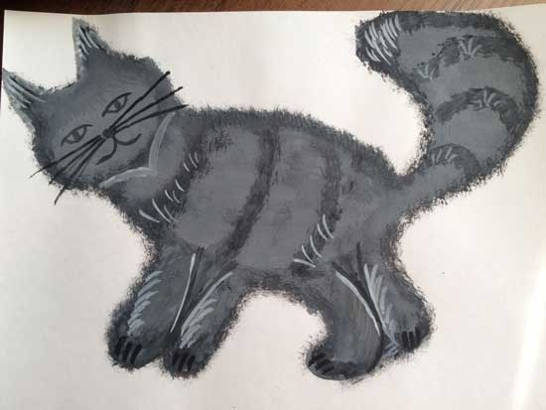
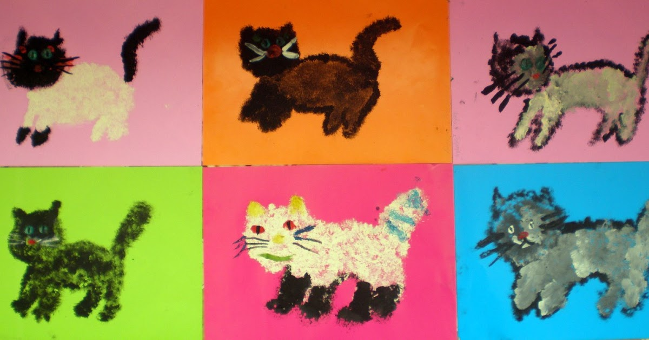
Ребята славно потрудились!!!

Slide 11
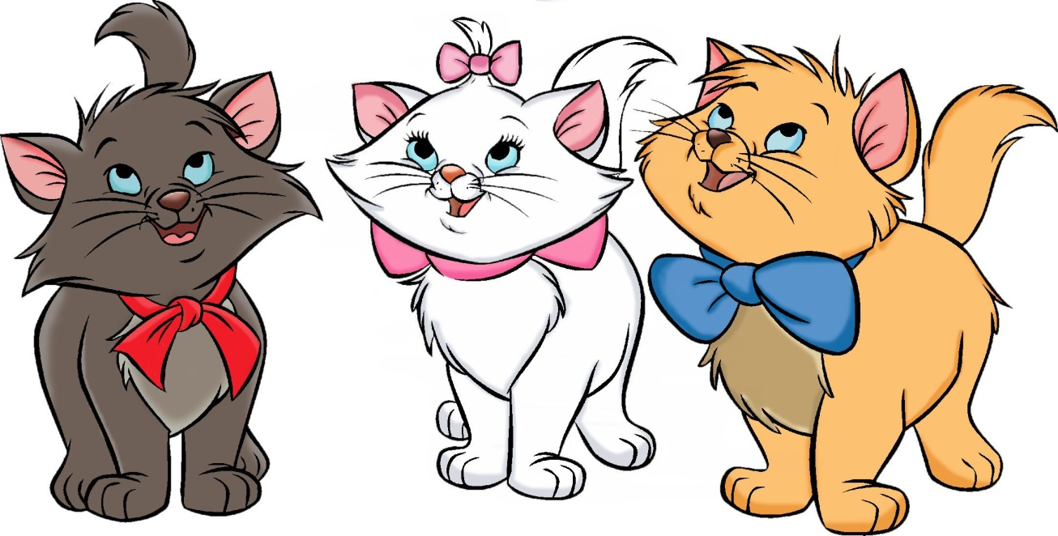
Спасибо за внимание!!!

